Slide 1
除錯 & 例外處理
The Partner You Can Trust
吳信賢
2024/12/23

Slide 2
例外處理

Slide 3
例外處理
JAVA的source file即使編譯成功，在執行時也可能出錯，此時的報錯稱為例外。 例外由負責執行程式的JVM發出給使用者知道。如果沒有指定應對方法的話，程式就會直接中斷。

Slide 4
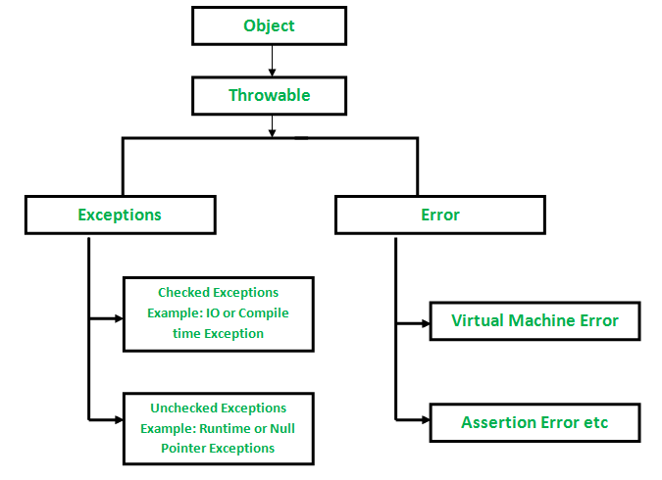
Throwable 階層圖:
Notes:
Throwable(全部例外處理的父類)
java產生的例外是一個物件，屬於Throwable類別或其子類別的物件。

Slide 5
Exception 與 Error 的基本概念
Exception 與 Error 都是繼承自 Throwable, 在 Java 的世界裡, 只有 Throwable 類型的 instance 才可以被 throw 或著 catch, 其為 exception handling 的基本組成類型. 至於 Exception 與 Error 的差異, 這部分就體現出了 Java 設計者對不同異常情境的分類
Exception: 通常指程式運行時所出現的可預料之意外狀況, 基本上都要進行 catch 的動作, 然後進行相應處理, 如 IOException、NullPointerException.
Error: 指在正常情況下, 不太可能出現的問題, 絕大部分的 Error 都會導致程式 (e.g. JVM 本身) 處於一種不正常且不可恢復的狀態. 所以對於這種情況, 你也沒法去 catch 了。常見的如 OutOfMemoryError / StackOverflowError 這些, 都是繼承自 Error.
Notes:
Error類別
其子類別屬於JVM嚴重錯誤，程式會直接終止，沒有辦法使用例外處理。
常見的有：
OutOfMemoryError記憶體不足
StackOverflowError重複迴圈數過多
NoClassDefFoundError找不到class檔
Exception類別
其子類別為各種例外物件，即例外處理可以處理的部分。以下為常見的例外： 常見的有：
ArithmeticException數學運算時產生的例外 =>除數為0
ArrayIndexOutOfBoundsException陣列索引值小於0或超過陣列邊界
ArrayStoreException儲存陣列元素型態不符
IllegalArgumentException方法呼叫時參數型態不同
NullPointerException物件值為null產生的例外

Slide 6
Exception 與 Error 的基本概念-續
Exception 又可以分成兩類字型：
Checked Exception
又稱受檢例外, 通常在原始碼中必須顯式地 catch 並且處理, 這部分算是 compile time 會檢查的部分
Unchecked Exception
又稱非受檢例外, 就是所謂的 RuntimeException, 常見的像是 NullPointerException, ArrayIndexOutOfBoundsException. 這種類型的例外通常是可以透過撰寫相應程式以避免的邏輯錯誤, 可以根據當下的情境來判斷是不是要 catch, 且在 compile time 並不會強制要求要 catch
Notes:
RuntimeException
NullPointerException
NumberFormatException
ArrayIndexOutOfBoundsException
StringIndexOutOfBoundsException
ClassCastException
IllegalArgumentException

Slide 7
例外處理的原則
儘量不要只捕捉類似 java.lang.Exception 這類太過於一般性的例外，應該要捕捉特定的例外，按需捕捉
不要把例外吞掉
Notes:
不要只攔最大的 Exception
作為一個開發者, 我們有義務讓自己的程式能夠盡可能直觀地, 簡潔地去傳達出更多的資訊
不要吞掉
因為這會導致開發人員非常難以診斷出問題的程式

Slide 8
例外處理的原則-續
Throw Early, Catch Late
Notes:
Throw Early
預先檢核錯誤，做對應的拋錯處理
Catch Late
捕捉到錯誤後，要做什麼處理，上面有提到【不要吞掉】，若該 method 內無法處理的話就 throw 出去，或包一層後在拋出去，給 call 處理

Slide 9
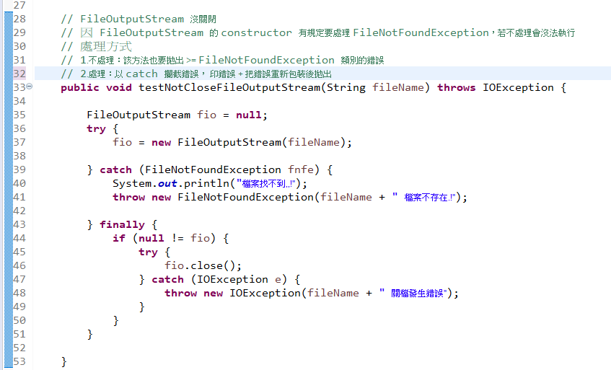
操作 Throwable 的方式與實踐
try-catch-finally
try：包含可能拋出例外的程式碼
catch：處理特定類型的例外
finally：無論是否發生例外都會執行
throws
聲明方法可能拋出的例外類型。
throw
拋出例外
Notes:
try-catch-finally
throws
throw

Slide 10
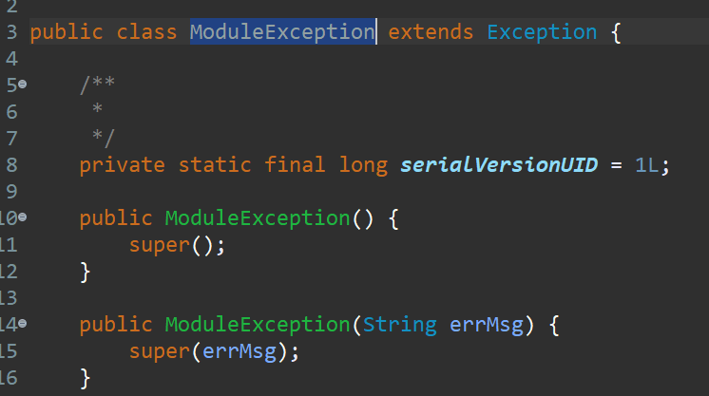
自定義例外
在日常工作中, 我們很常需要建立自定義的例外類別，主要是可讓錯誤的分類或訊息更為明確
國壽有定義自己的例外處理類別，ex：ModuleException、DataNotFoundException、DataDuplicateExcetion…
因所有能處理的例外都是繼承Exception類別，因此自行設計的例外類別，不外乎就長這樣
Notes:
國壽有自定義一個 ModuleException
其下又有
ErrorInputException
DataNotFoundException
QueryOnlyException
QueryTimeoutException
DataDuplicateException
…..

Slide 11
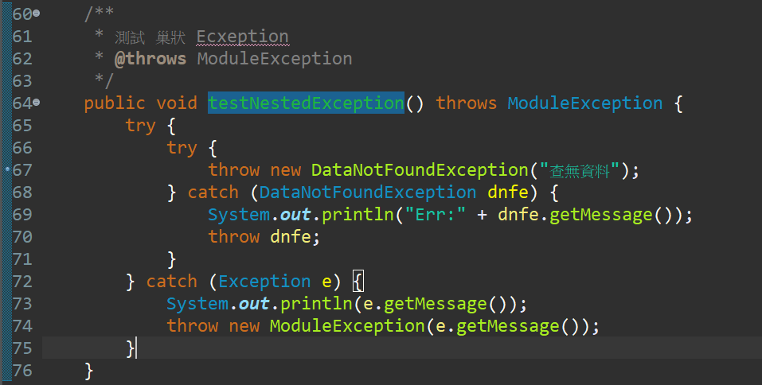
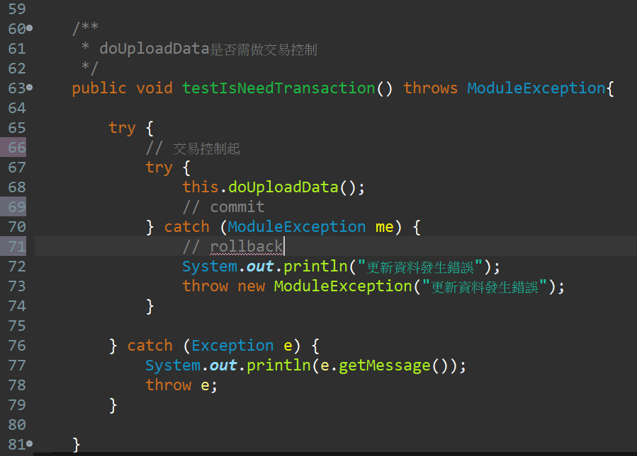
案例討論
Q1：try-catch 中只執行uploadData()，是否需要做交易控制
Q2：巢狀Exception案例

Slide 12
Q&A
ref：https://reurl.cc/04vML6

Slide 13
除錯

Slide 14
除錯處理
當程式在執行時，無法正常得到預期結果時的檢查方式
Java
埋log
設debug中斷點
jsp
埋console log
彈alert
設debug中斷點

Slide 15
Q&A

